Slide 1


תנועת של"מ - שרות לאומי למבוגר
תנועה ארצית למתנדבים גמלאים

Slide 2

חזון:
הבחירה בהתנדבות ונתינה היא חלק מאורח החיים של כל גמלאי/ת
במדינת ישראל.
ייעוד:
חיזוק החוסן החברתי באמצעות יצירה וקידום מנהיגות גמלאית
מתנדבת בכל יישובי ומגזרי החברה הישראלית
מטרות על:
  מרבבה לרבבות – תנועה לאומית להתנדבות גמלאים
  אנשים מרגישים משמעותיים ושייכים בקהילתם
  התנדבות בקרב אוכלוסיות שאינן מתנדבות.

Slide 3


תנועת של"מ- תכנים והיקפי פעילות
תנועת של"מ בנויה על טהרת ההתנדבות
התנועה פועלת במסגרת החברה למתנ"סים
סניפים ב- 98 יישובים ברחבי הארץ
כ- 15,000 מתנדבים פעילים
למעלה מ-2,000,000 שעות התנדבות בשנה
הפעלה ישירה של תכניות ארציות-זהב בגן,של"מ בחנוך,קריאה בהנאה,בלב העניין, קליטת עליה וחנוך מבוגרים,קהילה מטיילת,"בלב שלם"-שלוב אוכלוסיות בעלות צרכים מיוחדים,"מחוברים לגילהזהב"-הנגשת הטלפון החכם לגמלאים.
מרכז הדרכה ארצי.
בסיס נתונים ותוכנה לניהול מערך ההתנדבות
Notes:
עדכנתי מספר יישובים.
מחכה לעדכון מעודכן של המתנדבים לפי התוכנה.
3

Slide 4
היחידה להתנדבות ומעורבות - תחומי פעולה
ההתנדבות זה עסק מקצועי
בית הספר להטמעת תורת ההתנדבות ע"ש כרמלה- 2,493 הכשרות. 6,080 מתנדבים.
היכל הנתינה- 72 סדנאות. 1,040 מתנדבים.
הקמה וליווי שולחנות עגולים לתכלול תחום ההתנדבות ביישוב-
25 יישובים.
הדרכות וליווי שוטף של רכזי של"מ ורכזי ההתנדבות במתנ"סים.
קורס ארצי להטמעת ההתנדבות בפעילות המתנ"ס.
עבודה שוטפת עם המחוזות-רכז של"מ מתנדב בכל מחוז.
תכלול תחום ההתנדבות במחוז.
תוכנה ממוחשבת לניהול מתנדבים במתנ"סים-הדרכות מחוזיות ויישוביות.
ביטוח מתנדבים דרך ביטוח לאומי.
פיתוח מודל להפעלת מתנדבים בחרום.
Notes:
הוספתי בחלק מהסעיפים כמויות ומספרים.

Slide 5
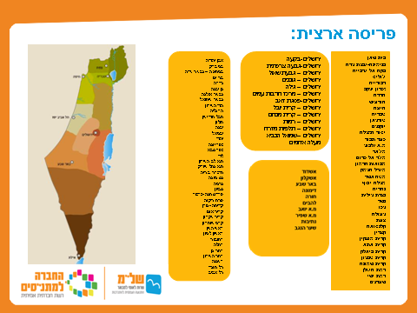

Slide 6

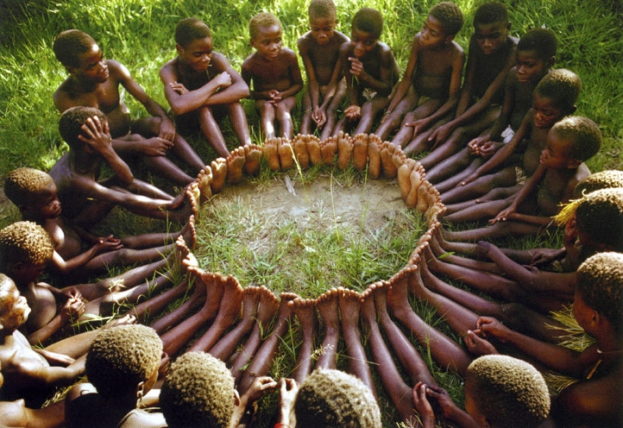
תודה רבה
        "אשרי המתנדב בלב שלם ובנפש חפצה"(דברי הימים א',כ"ח)
ארנית דקל
מנהלת היחידה להתנדבות ותנועת של"מ
האגף לבינוי קהילה – החברה למתנ"סים
050-6758289

